Slide 1
Отражение звука. Эхо.
Физика 9 класс
МБОУ «Саровская СОШ» Рогова Екатерина Андреевна
Учитель физики.

Slide 2
Тип урока: Изучение нового материала.
Цели урока:
Обучающие - Сформировать у учащихся понятие отражения звука, показать, какие условия необходимы для существования эха; познакомить со способами усиления звука, выяснить условия возникновения звукового резонанса. Продемонстрировать связь физики с музыкой.
Развивающие - Способствовать формированию информационной культуры учащихся и развитию умения анализировать, сравнивать, делать выводы.
Воспитательные - Способствовать формированию коммуникативной культуры учащихся и воспитанию эстетического вкуса
Приборы и материалы, необходимые для проведения урока: камертоны, лист учета знаний и таблица теста для каждого учащегося.

Slide 3
Этапы урока:
1 этап.
Активизация знаний учащихся, постановка целей урока.
Задачи: Активизировать знания и сконцентрировать внимание учащихся на целях урока

Slide 4
«Составляйка»
1.Какое из перечисленных ниже движений является механическим колебанием?
Т. Движение мяча, падающего на землю
Д. Движение спортсмена, совершающего прыжок в длину
К. Движение струны гитары

Slide 5
2. Амплитуда колебания – это…
Е. Отклонение колеблющегося тела от положения равновесия
У. Наибольшее (по модулю) отклонение колеблющегося тела от положения равновесия
Г. Координата колеблющегося тела

Slide 6
3.Частота колебаний – это…
В. Число колебаний за единицу времени
Ф. Число колебаний за некоторое время
Л. Число колебаний за время, равное периоду колебаний

Slide 7
4. Как изменится частота колебаний математического маятника, если его длину уменьшить?
О. Уменьшится
И. Сначала уменьшится, а затем увеличится
З. Увеличится

Slide 8

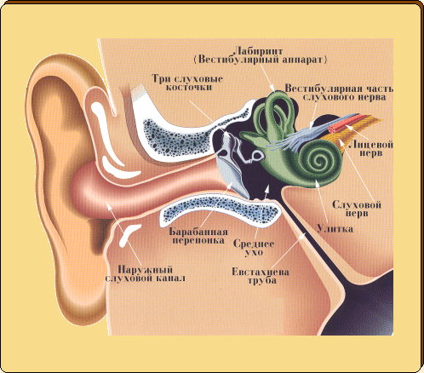
- Что вы знаете о звуке?(звук) (продольная волна)
- Как возникает звук? Какие условия необходимы для возникновения звука?
(источник звука и среда: твердые тела, жидкости и газы)
Каков частотный диапазон звуковых волн?
- Как распространяется звук в однородной среде?(Звучание колокольчика)
Каким образом у человека вызывается ощущение звука?
Человек ощущает звук, если
имеется источник звука, колеблющийся с частотой от 16Гц до 20 кГц.
имеется упругая среда между ухом и источником звука

Slide 9
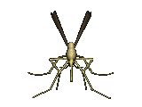
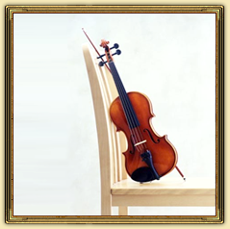
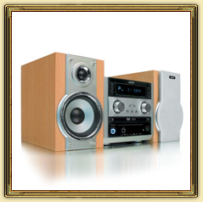
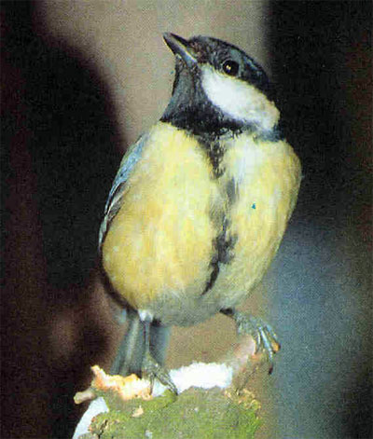
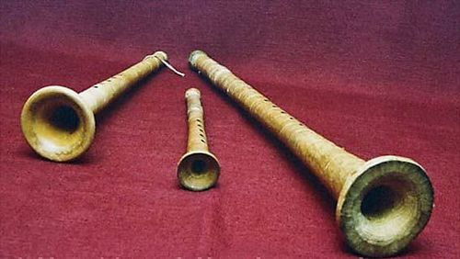
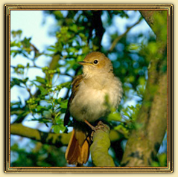
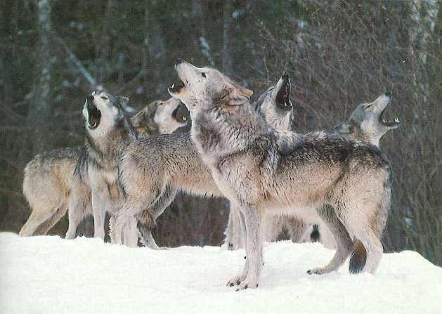
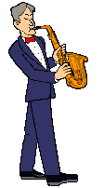
Какие бывают источники звуков?
Приведите примеры.
(Естественные и искусственные)
Источники звука
Естественные
(голос, шелест листьев, шум прибоя и др.)
Искусственные
(камертон, струна, колокол, мембрана и др.)
Общим во всех случаях является их происхождение. Колебания тел порождают колебания воздуха.

Slide 10




Найдите источники звука в загадках:
1. На треугольник деревянный
Натянули три струны,
В руки взяли, заиграли-
Ноги сами в пляс пошли.
(Балалайка).
2. Пастись корову на лужок
Отправилась хозяйка,
Повесив маленький звонок.
Что это? Отгадай-ка!
(Колокольчик).
3. Аппарат небольшой,
Но удивительный такой.
Если друг мой далеко,
Говорить мне с ним легко.
(Телефон).
4. Два братца
В одно донце стучатся.
Но не просто бьют-
Вместе песню поют.
(Барабан)

Slide 11
- Что вы можете сказать о скорости распространения звука в среде?
- Какой формулой выражается взаимосвязь скорости волны, ее длины и частоты?
- Чему равна длина волны, если ее скорость 1521 м/с, а частота 507 Гц?
Продолжите предложение.
  При переходе из одной среды в другую меняются …
  При переходе волны из одной среды в другую ее … не меняется
  Скорость волны зависит от …
- Каким свойством обладают плохие проводники звука? Где используется это свойство?
(свойства звука) (поглощение)
- Назовите характеристики звука и какие физические величины определяют эти характеристики.
(характеристики) (громкость, высота, тембр, длительность)
Звучание

Slide 12
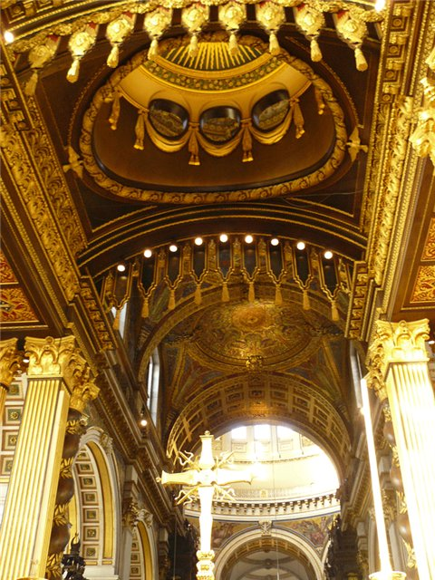
- Каким свойством еще обладают звуковые волны?
(отражение)
- Никто его не видывал, а слышать - всякий слыхивал,
Без тела, а живёт оно, без языка – кричит.
-Что это? (эхо)

Slide 13
Этап 2.
Изучение нового материала
Задачи: Выяснить в ходе беседы как происходит процесс отражения звука, какие условия необходимы для существования эха, какие существуют способы усиления звука.
Что такое звуковой резонанс и каковы условия его возникновения.

Slide 14
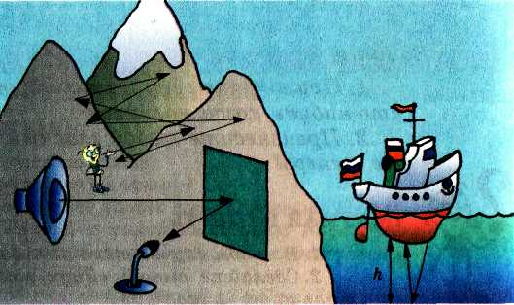
Когда я говорю вполголоса, то сидящие на последних партах меня плохо слышат. Если я поднесу сложенные ладони к губам, то мой голос усиливается, изменилась мощность звука.
- Почему происходит усиление звука? (-Звук, отражаясь от стенок ладоней, распространяется в одном направлении)
Сообщение учащегося: Звуковая волна, распространяясь в некоторой среде, рано или поздно доходит до границы этой среды, а за ней начинается другая среда, состоящая из других частиц, в которой и скорость звука другая. На такой границе происходит явление отражения звуковой волны. Отражение происходит потому, что колебания принесенные волной к границе, передаются частицам второй среды, и они становятся сами источником новой звуковой волны. Эта вторичная волна распространяется не только во второй среде. Но и в первой, откуда пришла первичная волна. Это и есть отраженная волна.
С явлением отражения звука связано такое явление как эхо. Оно состоит в том, что звук от источника доходит до какого-то препятствия, отражается от него и возвращается к месту, где он возник. И если первичный звук и звук отраженный доходят не одновременно, то он слышит звук дважды.

Slide 15

Эхо – это звуковые волны, отраженные от какого- либо препятствия и возвратившиеся к источнику звука.
- В греческой мифологии это нимфа, с именем которой
связали происхождение эха. С ней случилась неразделен
ная любовь. Пока Эхо не встретила в лесу красавца
Нарцисса, все в ее жизни шло прекрасно. Она была
весела и счастлива. Но увидев этого мачо она
влюбилась в него по уши и больше не могла беззаботно
бегать по лесам. Напрасно, она пыталась соблазнить
Нарцисса, тот оставался к ней равнодушен, и в итоге
нимфа стала чахнуть. Чахла она, чахла, и остался от нее
под конец один лишь голос. А тут еще и боги разгневались,
что она не смогла достойно пережить отказ мужчины
и отправили ее вечно скитаться по горам и повторять
последние услышанные слова. В Олимпии (Греция) в
храме Зевса сохранился до наших дней «Портик Эхо».
В нем голос повторяется 5 – 7 раз.
Звучание
Увеличение длительности звука, вызванное его отражением от препятствий, называется реверберацией.

Slide 16
Решение задач
№1. Рассчитать наименьшее расстояние, на котором должна находиться преграда, чтобы человек мог услышать эхо, если известно, что человеческое ухо способно различать два звука с промежутком времени между ними не менее 0,1с.
Дано: Решение:
t = 0,1с S = 0,1 ∙340=34м
V= 340м/с L= S/2=17м
L - ?
Ответ: 17м
№2. Наблюдатель находится на расстоянии 85 м от отвесной скалы.
Через какое время он услышит эхо от произнесенного восклицания?
Дано: Решение:
S = 170м
V= 340м/с L= S/2
L = 85м t= 0,5с
t - ?
Ответ: t =0,5с

Slide 17
Время, за которое звук достигает преграды и отражается обратно
t=2S/v
Применяется в эхолоте и рупоре.
- Метод определения расстояния до объекта называется эхолокацией.
- На свойстве звука отражаться от поверхностей основано действие рупора. Он применяется на митингах, соревнованиях, для усиления мощности звука и распространения на большие расстояния.
При использовании рупора звуковые волны не рассеиваются во все стороны, а образуют узконаправленный пучок, вследствие чего увеличивается мощность и передача на большие расстояния.
- Мы знаем, что амплитуда установившихся вынужденных механических колебаний достигает наибольшего значения в том случае, если частота вынуждающей силы совпадает с собственной частотой колебательной системы.
Это явление называется резонансом.
Резонанс (франц. resonance, от лат. resono — звучу в ответ, откликаюсь), явление резкого возрастания амплитуды вынужденных колебаний в какой-либо колебательной системе, при совпадении частоты вынуждающей силы с ее собственной частотой.

Slide 18
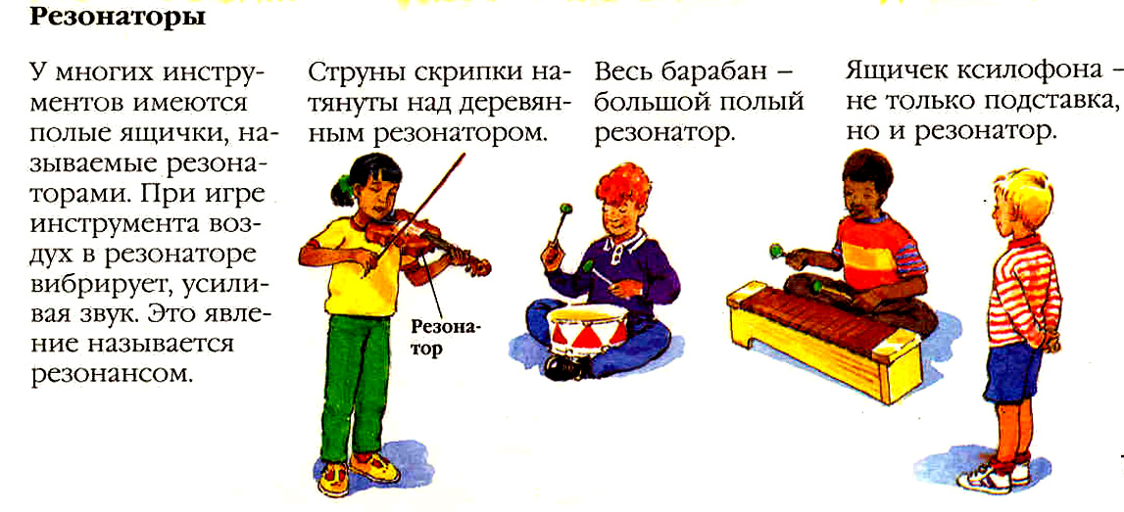
- Пронаблюдаем звуковой резонанс.
Демонстрация опыта.
- Звучит ли второй камертон? (нет)
Что будет выполнять роль резонатора в музыкальных инструментах? (корпуса)
А в нашем голосовом аппарате? (голосовые связки)

Slide 19
Этап 3.
Закрепление знаний
Задачи: Проверить усвоение новых понятий, закономерностей.
1. Как происходит процесс отражения звука.
2. Какие условия необходимы для существования эха.
3. Какие существуют способы усиления звука.
4. Что такое звуковой резонанс и каковы условия его возникновения.

Slide 20
Этап 4.
Подведение итогов.
Тест.Проверь себя:
1. Какой диапазон частот имеют звуковые волны?
э)16 – 20Гц з) 20 – 30кГц ц) 16Гц – 20кГц
2.Как распространяется звук в однородной среде?
х) звук распространяется прямолинейно с постоянной скоростью в одном направлении;
б) звук распространяется по всем направлениям, скорость уменьшается с расстоянием;
е) звук распространяется прямолинейно с постоянной скоростью по всем направлениям.
3. Пустая телега сильно гремит. О чем идет речь в пословице?
о) о высоте звука р) о громкости
д) о резонансе т) о скорости

Slide 21
4. Чему равна длина звуковой волны в воде, если ее скорость равна 1480 м/с, а частота 740 Гц?
л) 0,5 м; о) 2 м; н) 4 м.
5. Когда возникает акустический резонанс?
л) частота колебаний тела равна частоте колебаний звуковой волны
с) частота колебаний тела меньше частоты колебаний звуковой волны
и) частота колебаний тела больше частоты колебаний звуковой волны.
6. Когда возникает эхо?
в) звуковые волны поглощаются телами
к) звуковые волны проходят сквозь тела
о) звуковые волны отражаются от тел, находящихся на их пути.
7. На какую характеристику звука реагирует наше ухо?
ф) длина волны м) частота л) скорость з) на все три
Проверка теста
1 | 2 | 3 | 4 | 5 | 6 | 7
Ц | Е | Д | О | Л | О | М
Шкала: 0 – 2б. – «2» 3 – 4б. – «3» 5 – 6б. – «4» 7б. – «5».

Slide 22
Этап 5.
Домашнее задание:
§39, 40
Выбрать 1 задание:
Подготовить презентацию « Звук и здоровье человека».
Составить кроссворд « Звуковые волны» по литературным произведениям.
Этап 6.
Рефлексия:
Оставьте свое впечатление об уроке, нарисовав рожицу человечка

Slide 23
1 | 2 | 3 | 4 | 5 | 6 | 7
Урок по физике в 9 классе «Отражение звука. Эхо. Звуковой резонанс»
Лист учета знаний
Учащегося ___________________________
Этапы урока | Игра «Составляйка» | Мои знания о звуке | Решение задач | Тест. Проверь себя
Моя оценка
Оценка учителя
Мое впечатление об уроке

